Slide 1
1차 프로젝트
놀이동산 스마트 예약
민희원
이혜련
정병수
임정통

Slide 2
목차
1) 개발과정
1-1) 보유/사용 기술 목록
1-2) 개발 기간
1-3) DB테이블
1-4) 순서도(기능분담)
1-5) UML
2) 기술설명
2-1) 민희원 회원관리 구현
2-2) 이혜련 놀이기구 관리 구현
2-3) 정병수 놀이기구 예약 구현
2-4) 임정통 게시판 구현
3) 소감

Slide 3





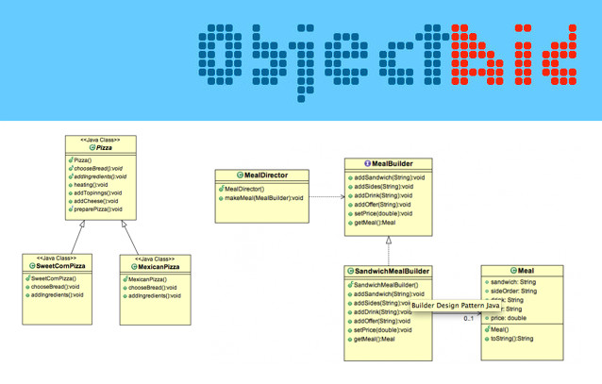

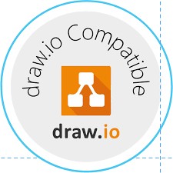



1)개발과정
1-1)보유기술
참조

Slide 4
1)개발과정
1-2) 개발기간
 | 단계 | 8/19 | 8/20 | 8/21 | 8/22
기획 | 프로젝트 기획
설계 | 데이터베이스 설계
코딩 | 레이아웃 작업
 | 코딩
구현 | 디버깅
 | 단계 | 8/23 | 8/24 | 8/25 | 8/26
기획 | 프로젝트 기획
설계 | 데이터베이스 설계
코딩 | 레이아웃
 | 코딩
구현 | 디버깅

Slide 5
1)개발과정
1-3) DB테이블
Members table
속성 | 속성타입 | 제약조건 | 내용
M_id | varchar(100) | Not null, primary | 회원 아이디
Pw | varchar(100) | Not null | 비밀번호
M_name | varchar(100) |  | 회원 이름
Gender | varchar(100) |  | 성별 (M or F)
Birth | varchar(100) |  | 출생년도
Tall | Int(11) | Not null | 키 (cm)
Tel | varchar(100) |  | 전화번호
Email | varchar(100) |  | 이메일

Slide 6
1)개발과정
1-3) DB테이블
Board table
`속성 | 속성타입 | 제약조건 | 내용
B_id | Int(11) | Not null, primary | 게시글 아이디
M_id | varchar(100) | Foreign key, references Members | 회원 아이디
title | varchar(100) |  | 제목
content | text |  | 내용
uDate | datetime |  | 게시일시
hits | Int(11) |  | 조회수

Slide 7
1)개발과정
1-3) DB테이블
Ride table
`속성 | 속성타입 | 제약조건 | 내용
R_id | varchar(100) | Not null, primary | 놀이기구 아이디
R_name | varchar(100) |  | 놀이기구 이름
Location | varchar(100) |  | 놀이기구 위치
people | Int(11) |  | 수용인원
R_Ltall | Int(11) |  | 탑승가능 최소 키
R_Htall | Int(11) |  | 탑승가능 최대 키
lTime | Int(11) |  | 놀이기구 소요 시간
R_content | text |  | 놀이기구 내용
Availability | varchar(100) | Not null | 예약가능 여부
Img | varchar(100) |  | 놀이기구 사진

Slide 8
1)개발과정
1-3) DB테이블
Ptable table
속성 | 속성타입 | 제약조건 | 내용
P_id | varchar(100) | Not null, primary | 입장권 아이디
P_name | varchar(100) |  | 입장권 종류 이름
price | Int(11) |  | 가격
ttable table
속성 | 속성타입 | 제약조건 | 내용
T_id | varchar(100) | Not null | 타임테이블 아이디
R_id | varchar(100) | Foreign key, references Ride | 놀이기구 아이디
R_name | varchar(100) |  | 놀이기구 이름
sTime | varchar(100) |  | 시작시간
fTime | varchar(100) |  | 종료시간
bTime | varchar(100) |  | 탑승시간

Slide 9
1)개발과정
1-3) DB테이블
SmartR table
`속성 | 속성타입 | 제약조건 | 내용
SR_id | varchar(100) | Not null, primary | 상품예약번호
P_id | varchar(100) | Foreign key, references Ptable | 상품번호
P_name | varchar(100) |  | 상품명
rDate | varchar(100) |  | 예약날짜
price | Int(11) |  | 상품가격
M_id | varchar(100) | Foreign key, references Members | 회원 아이디
M_name | varchar(100) |  | 회원 이름
kdate | datetime |  | 데이터 적재시간

Slide 10
1)개발과정
1-3) DB테이블
Rider table
`속성 | 속성타입 | 제약조건 | 내용
Rr_id | varchar(100) | Not null, primary | 놀이기구 예약번호
R_name | varchar(100) |  | 놀이기구 이름
Sr_id | varchar(100) | Foreign key, references Smartr | 예약번호
rdate | varchar(100) |  | 탑승날짜
sTime | varchar(100) |  | 회차 시작시간
fTime | varchar(100) |  | 회차 종료시간
bTime | varchar(100) |  | 탑승시간
M_id | varchar(100) | Foreign key, references Members | 회원 아이디
M_name | varchar(100) |  | 회원 이름
R_id | varchar(100) | Foreign key, references Ride | 놀이기구 아이디
T_id | varchar(100) | Foreign key, references ttable | 타임테이블 아이디
kdate | datetime |  | 데이터 적재시간

Slide 11
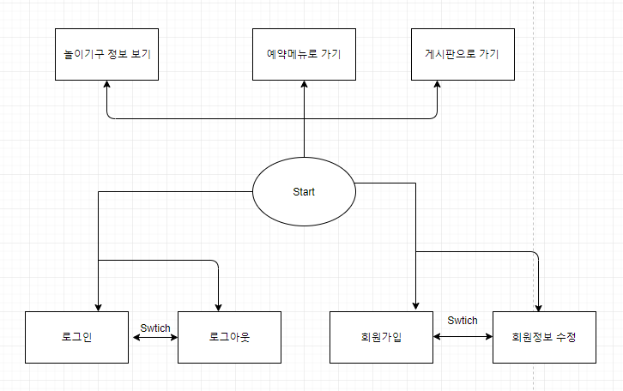
1)개발과정
1-4) 순서도
첫 화면 메인 순서도

Slide 12
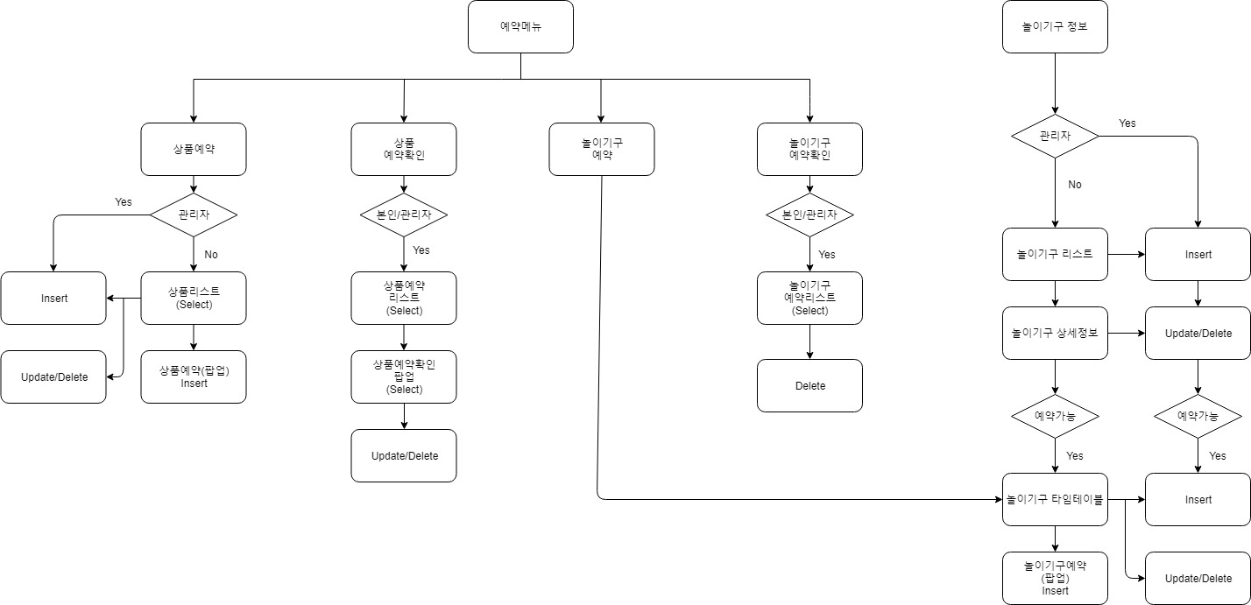
1)개발과정
1-4) 순서도
예약메뉴로 가기 & 놀이기구 정보 보기 선택 후, 상세 순서도

Slide 13
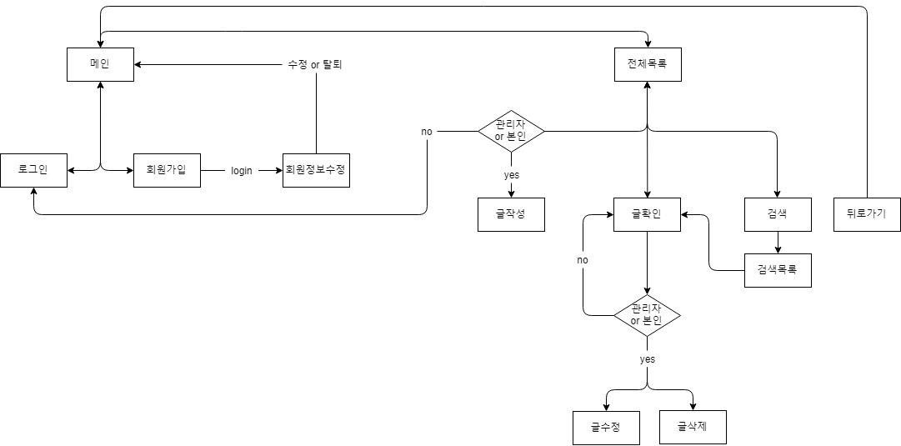
1)개발과정
1-4) 순서도
게시판으로 가기 선택 후, 상세 순서도

Slide 14
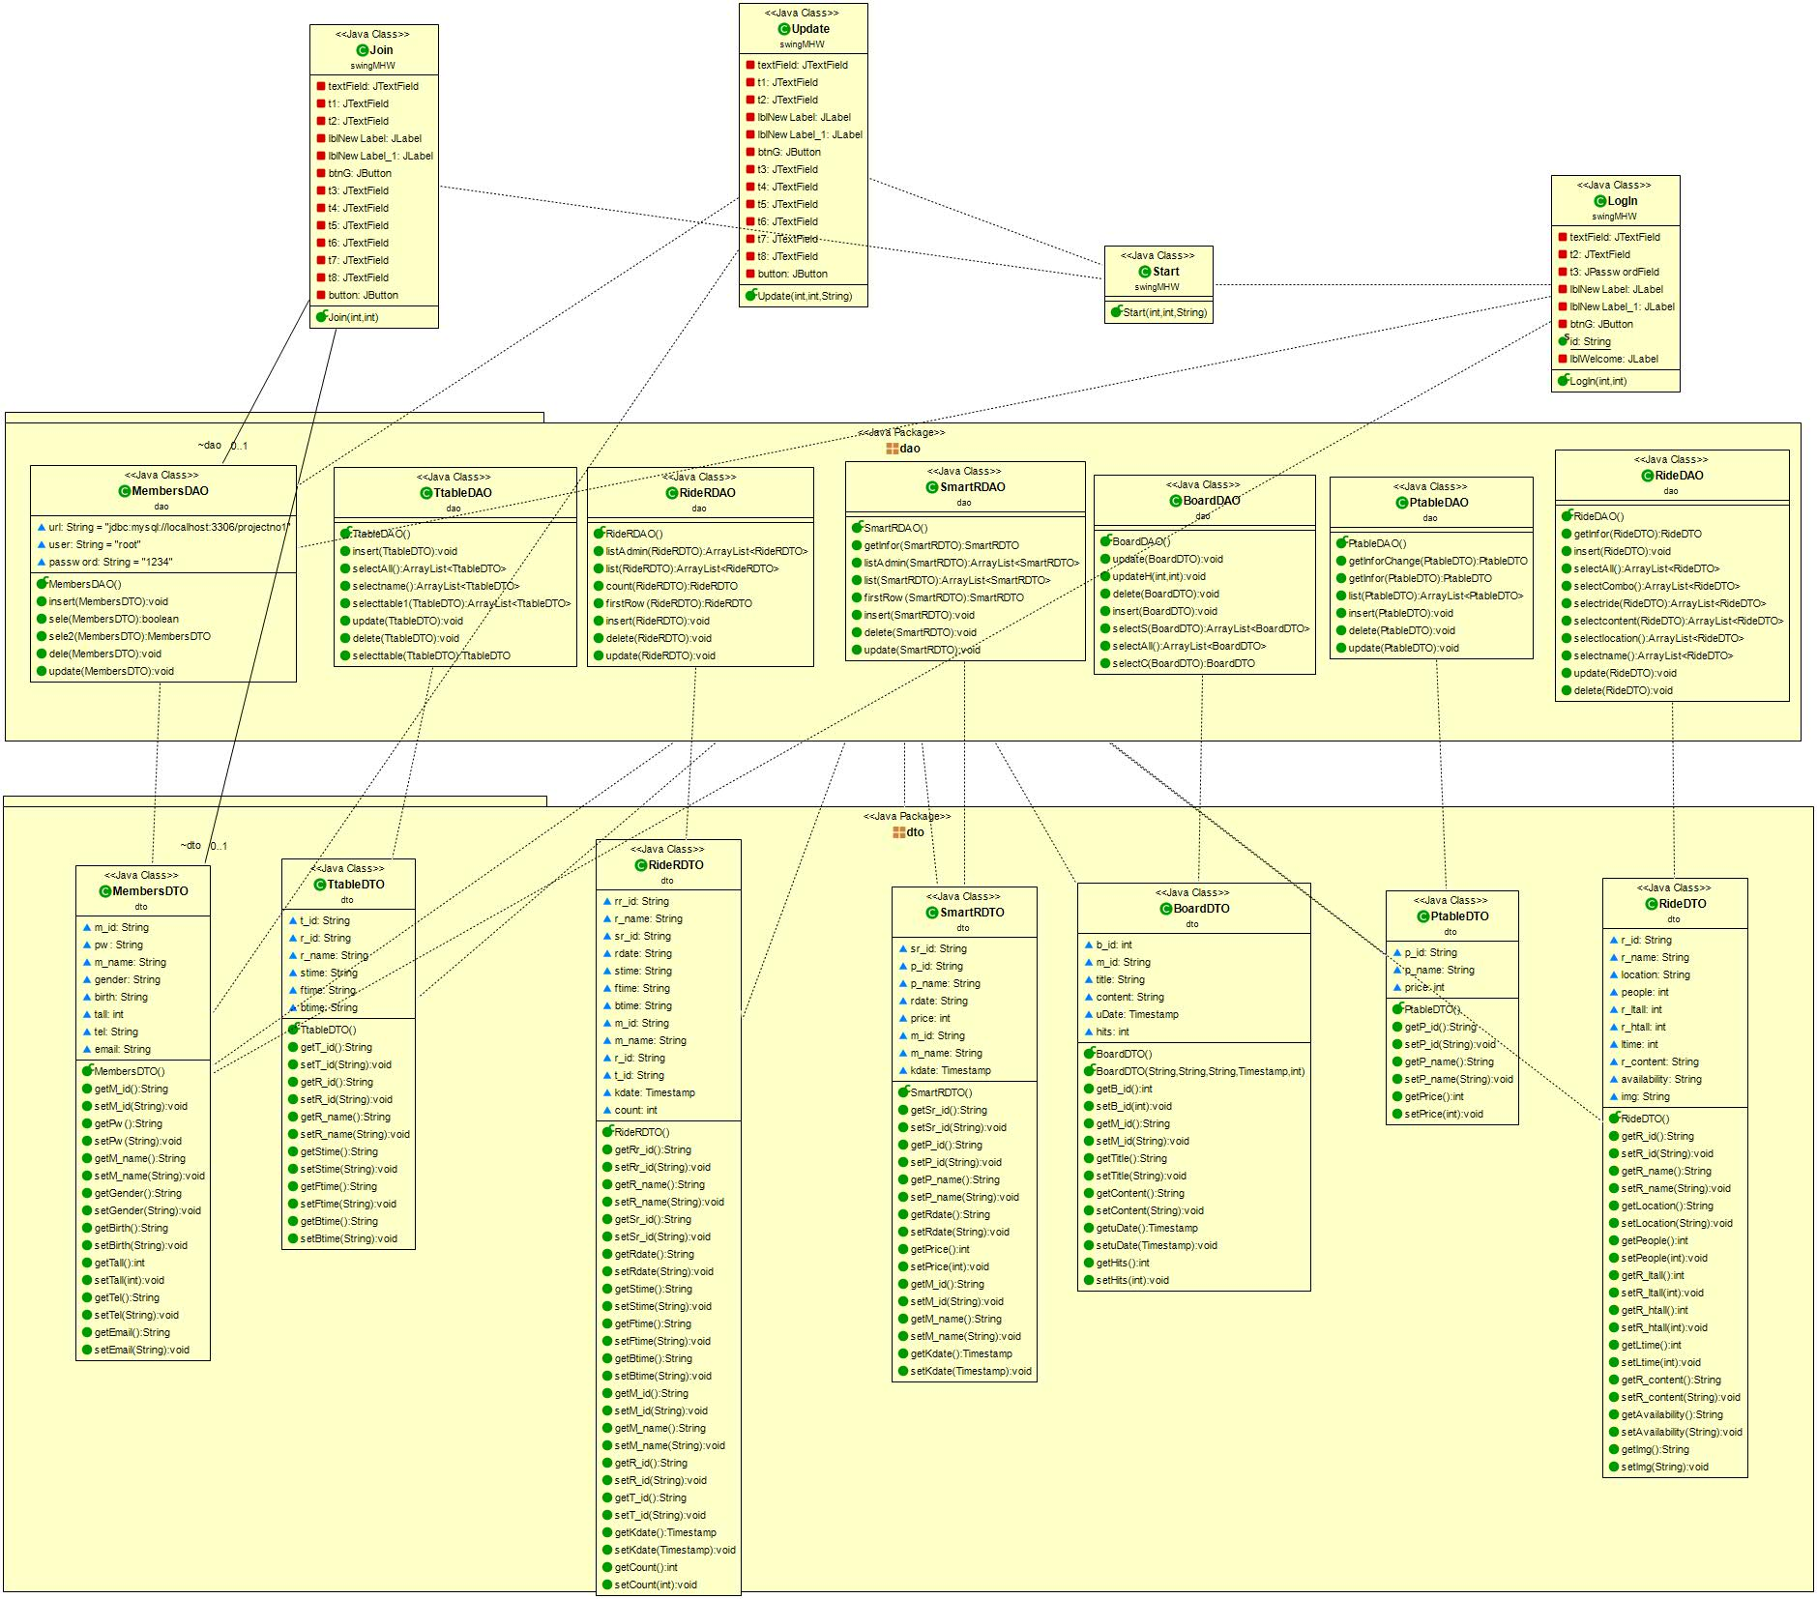
1)개발과정
1-5) UML
(1) SwingMHW, Join,Update,Login

Slide 15
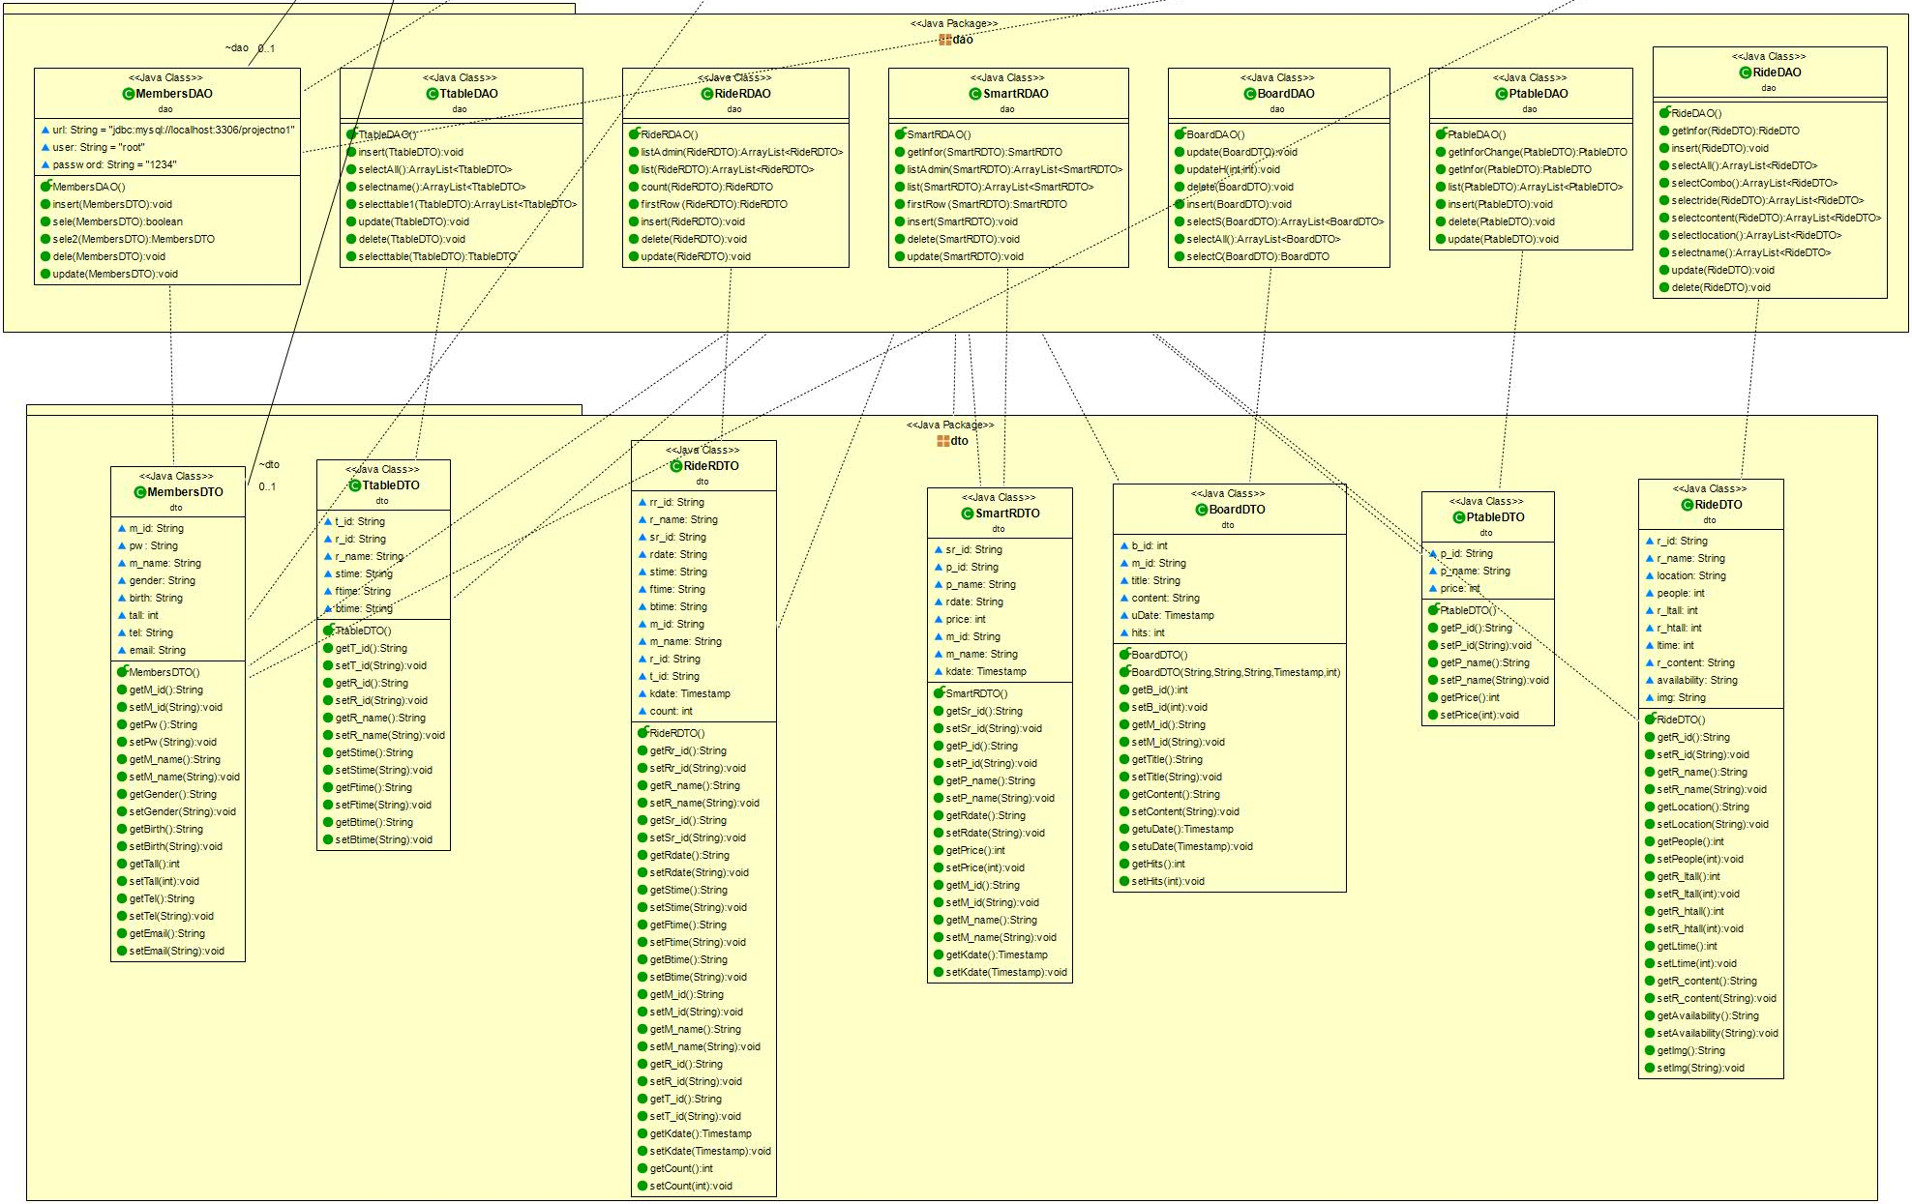
1)개발과정
1-5) UML
(1) SwingMHW, Join,Update,Login – DTO, DAO 연결상태

Slide 16
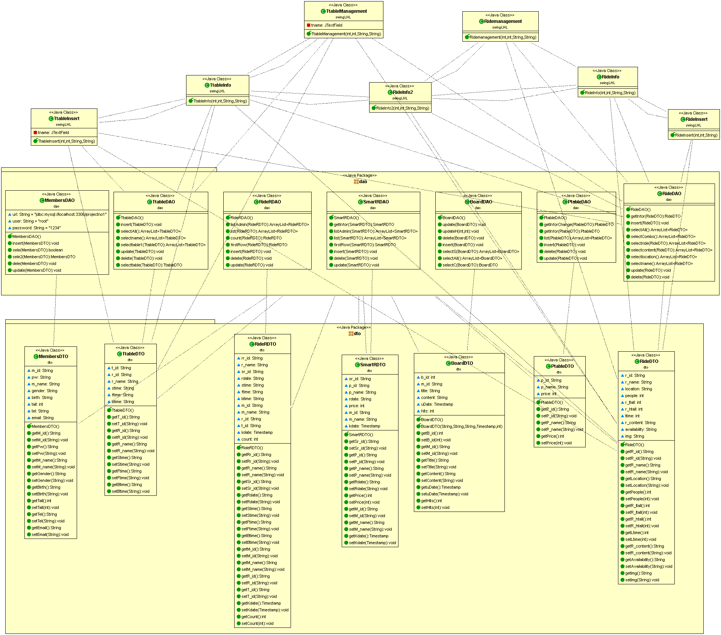
1)개발과정
1-5) UML
(2) SwingLHL, 놀이기구 정보 열람 시스템

Slide 17
1)개발과정
1-5) UML
(2) SwingLHL, 놀이기구 정보 열람 시스템 – DTO, DAO 연결상태

Slide 18
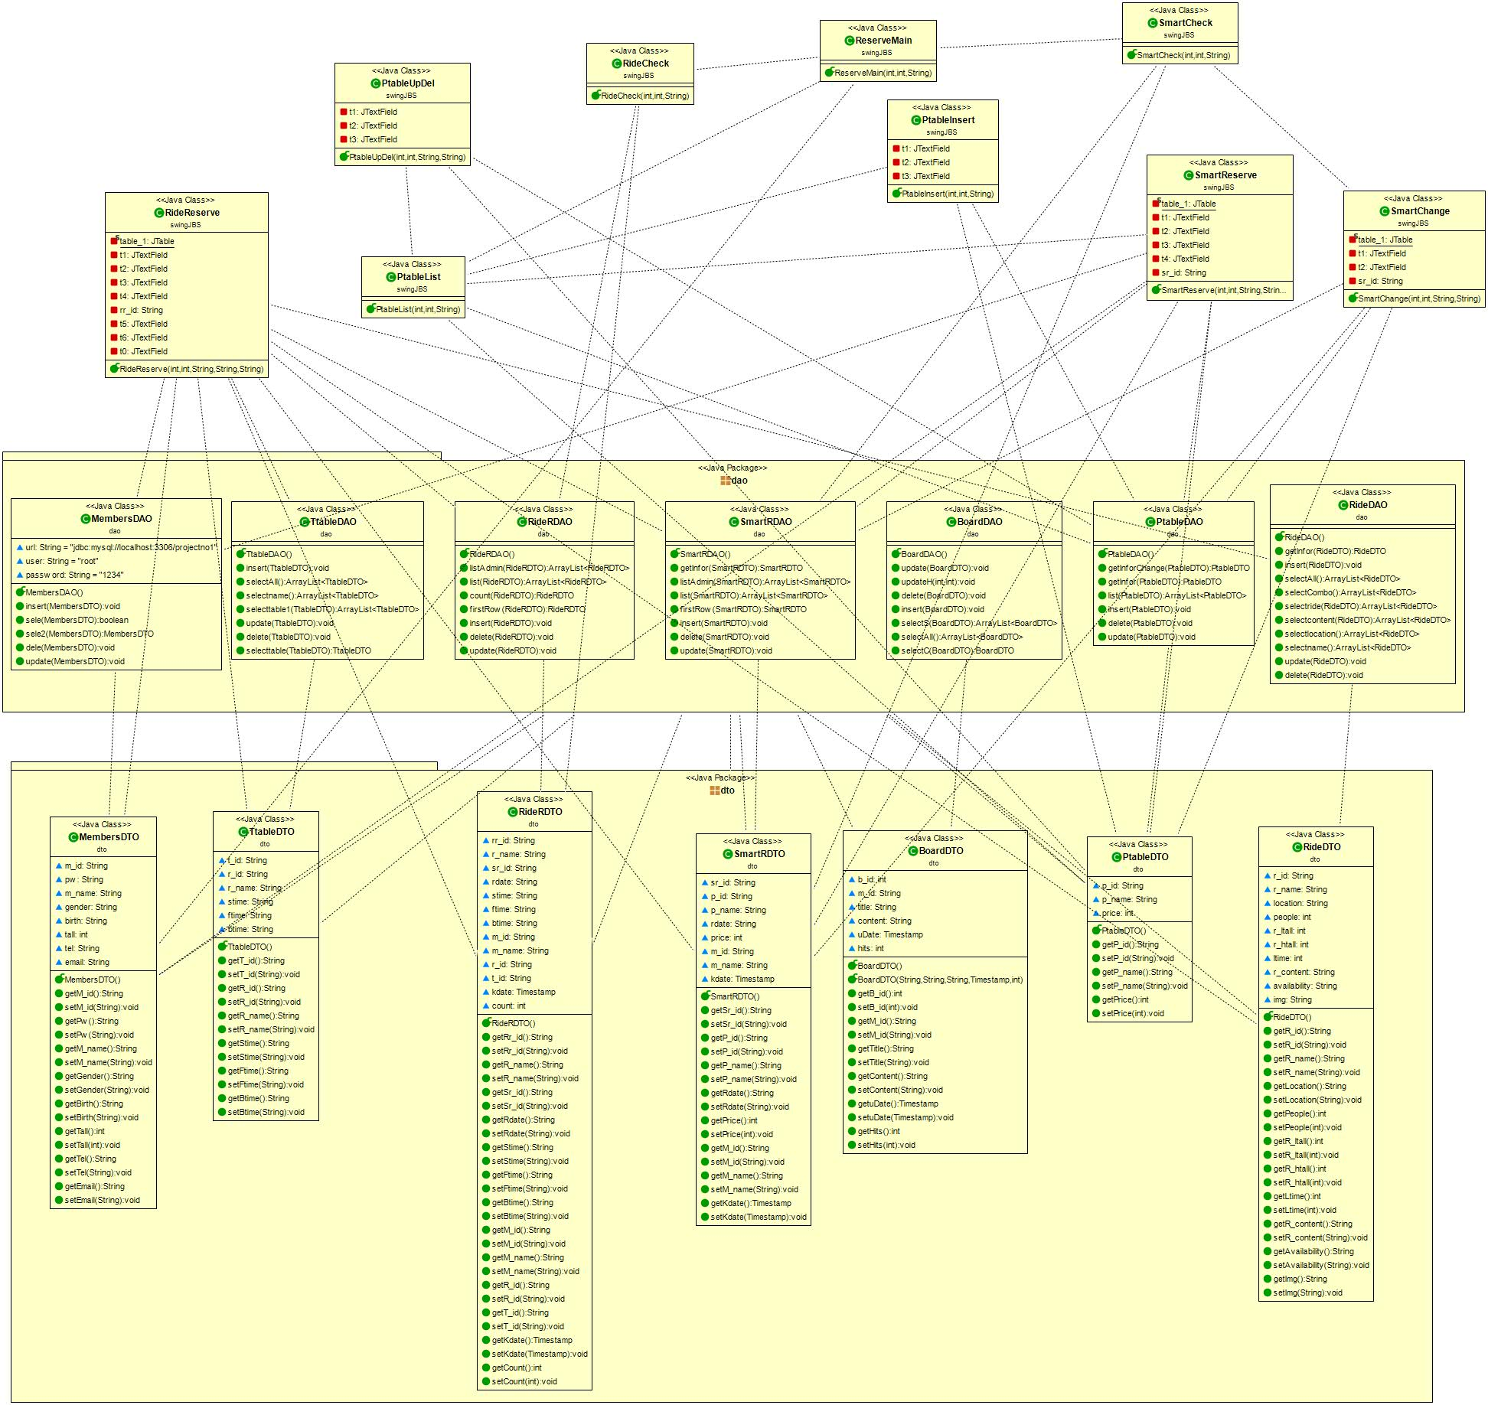
1)개발과정
1-5) UML
(3) SwingJBS, 놀이기구 예약 시스템

Slide 19
1)개발과정
1-5) UML
(3) SwingJBS, 놀이기구 예약 시스템– DTO, DAO 연결상태

Slide 20
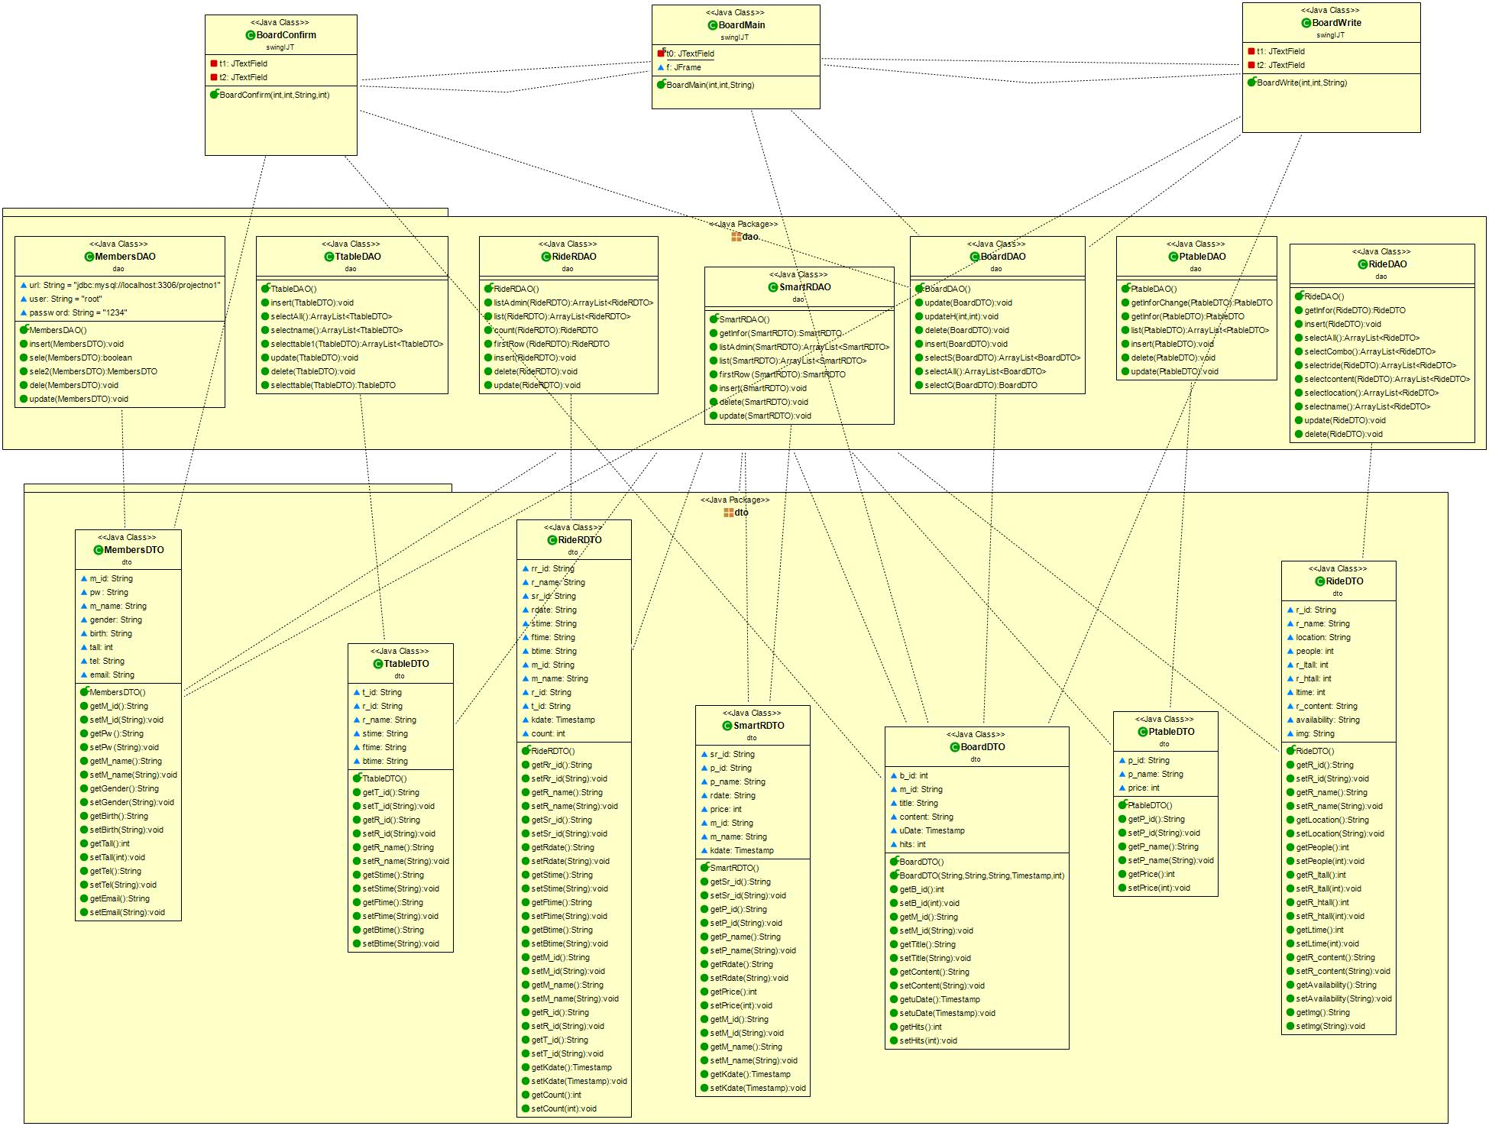
1)개발과정
(4) SwingLJT, 게시판
1-5) UML

Slide 21
1)개발과정
(4) SwingLJT, 게시판 – DTO, DAO 연결상태
– DTO, DAO 연결상태
1-5) UML

Slide 22
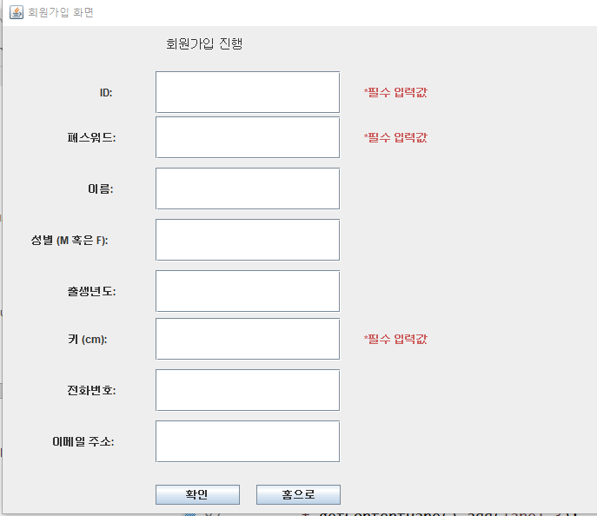
2)기술설명
2-1) CRUD 회원가입 - 민희원
Join.java
Try, Catch를 사용하여 에러(not null로 설정된 column의 값을 입력하지 않았을 시에 캐치하고 팝업 띄우기
try {
dao.insert(dto); //DAO의 insert 메소드에 dto값을 넣어 실행
f.dispose(); //확인이 눌려서 정보가 넘어가면 꺼지고 다시 Start(메인)화면 실행
Start main = new Start(f.getLocation().x, f.getLocation().y, "");
} catch (Exception e1) {
e1.printStackTrace(); JOptionPane.showMessageDialog(null, "필수값을 입력하지 않으셨습니다!");

Slide 23
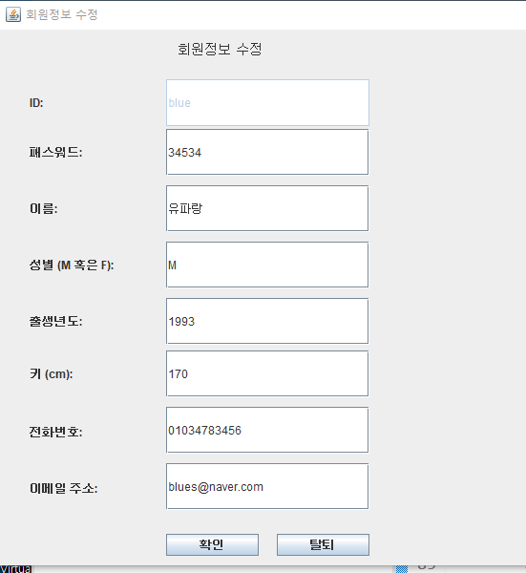
2)기술설명
2-1) CRUD 설명 - 민희원
MembersDAO dao = new MembersDAO(); //dao, dto 불러오기
MembersDTO dto = new MembersDTO();
dto.setM_id(id); //dto에서 id값 가저오기
dao.sele2(dto);//dao에 있는 sele2실행
//sele메소드로 얻은 로그인 아이디 값을 line32의 String id로 받아 저장함
//sele2는 sele에서 가져온 데이터와 비교하여 id를 조건으로 나머지 정보를 다 가져옴
t1 = new JTextField(dto.getM_id());
t1.setEnabled(false); //아이디는 수정 불가하게 설정
t1.setText(dto.getM_id());
t1.setColumns(10);
t1.setBounds(176, 52, 213, 49);
f.getContentPane().add(t1);
Update.java
Sele2메소드를 통해서 ID 제외 모든 정보를 수정 가능하게 가져오고
그것을 원래 dto로 보내서 데이터 베이스에 저장함

Slide 24
2)기술설명
2-1) CRUD 회원정보 수정 - 민희원
Update.java
btnG = new JButton("확인"); //수정 완료 후 dto 통해서 업데이트 된 정보를 다시 보냄
btnG.addActionListener(new ActionListener() {
public void actionPerformed(ActionEvent e) {
dto.setM_id(t1.getText());
dto.setPw(t2.getText());
dto.setM_name(t3.getText());
dto.setGender(t4.getText());
dto.setBirth(t5.getText());
dto.setTall(Integer.parseInt(t6.getText()));
dto.setTel(t7.getText());
dto.setEmail(t8.getText());
try {
dao.update(dto); //dao에 있는 sql 업데이트 문이 dto저장값을 가지고 실행 됨
f.dispose(); //업데이트 완료 후 창 끄고 다시 메인으로 전환
Start main = new Start(f.getLocation().x, f.getLocation().y, id);
} catch (Exception e1) {
// TODO Auto-generated catch block
e1.printStackTrace();
}
Try, Catch를 사용하여 에러(not null로 설정된 column의 값을 입력하지 않았을 시에 캐치하고 팝업 띄우기

Slide 25
2)기술설명
2-1) CRUD 회원 탈퇴 - 민희원
Update.java
button = new JButton("탈퇴");
button.addActionListener(new ActionListener() {
public void actionPerformed(ActionEvent e) {
try {
dao.dele(dto);
Start main = new Start(f.getLocation().x, f.getLocation().y, "");
f.dispose();
} catch (Exception e2) {
\}
}
MembersDao.java
public void dele(MembersDTO dto) throws Exception {
Class.forName("com.mysql.jdbc.Driver");
try {
Connection con = DriverManager.getConnection(url, user, password);
String sql = "delete from members where m_id=?";
PreparedStatement ps = con.prepareStatement(sql);
ps.setString(1, dto.getM_id());
ps.executeUpdate();
} catch (Exception e) {
e.printStackTrace();
}
}

Slide 26
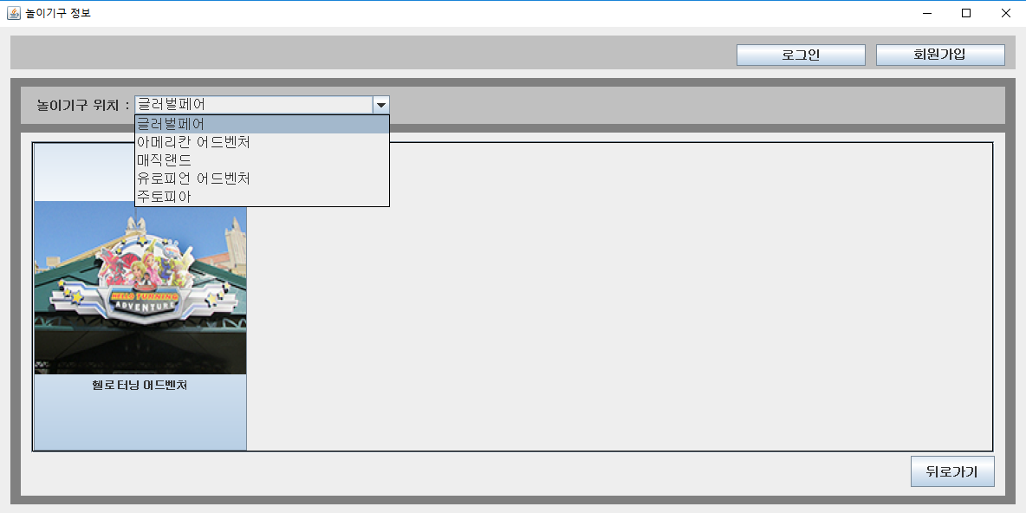
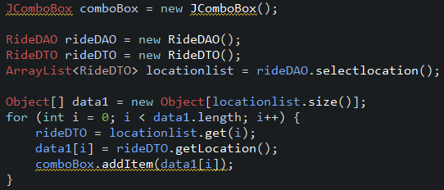
2)기술설명
2-1) 어플리케이션 기능 설명 – 이혜련
-ride 테이블에서 놀이기구 위치를 중복제거하고 가져와 콤보박스에 넣기

Slide 27
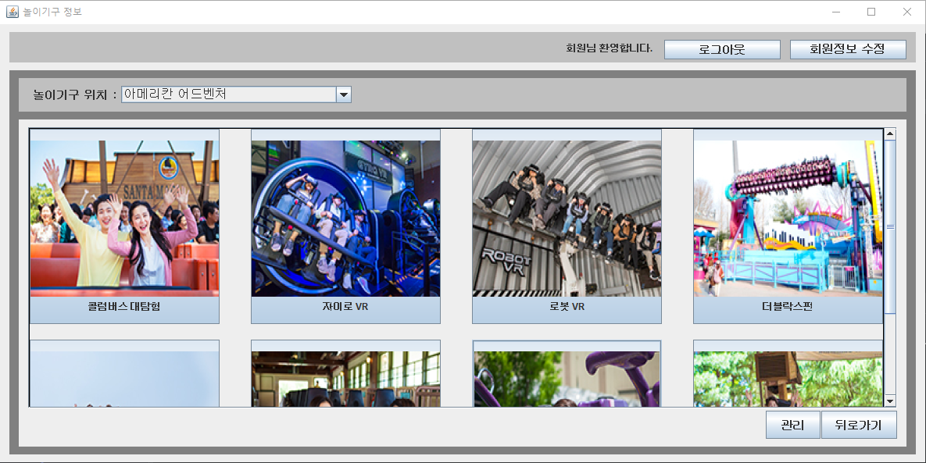
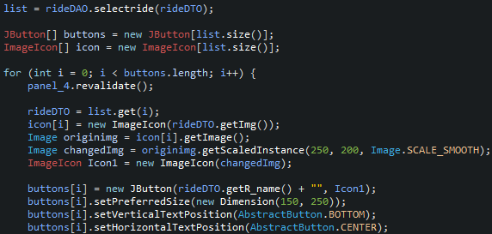
2)기술설명
2-1) 어플리케이션 기능 설명 – 이혜련
-콤보박스에 일치하는 놀이기구 이미지와 이름을 버튼에 넣기
패널 재배치
이미지 크기 조절
버튼에 이미지와 레이블 넣기

Slide 28
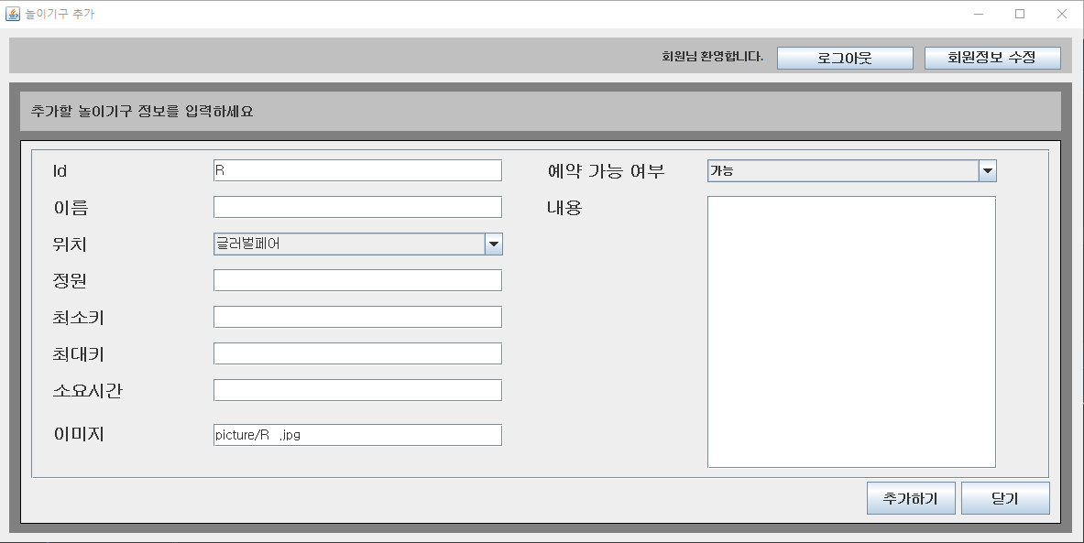
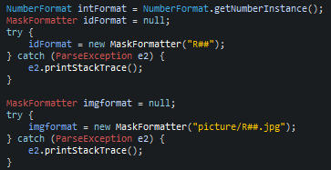
2)기술설명
2-1) 어플리케이션 기능 설명 – 이혜련
-Format을 사용하여 텍스트값 제한설정
인수값허용

Slide 29
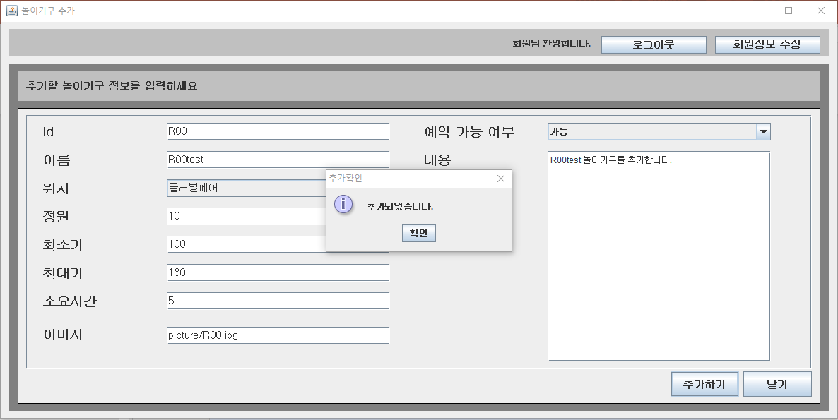
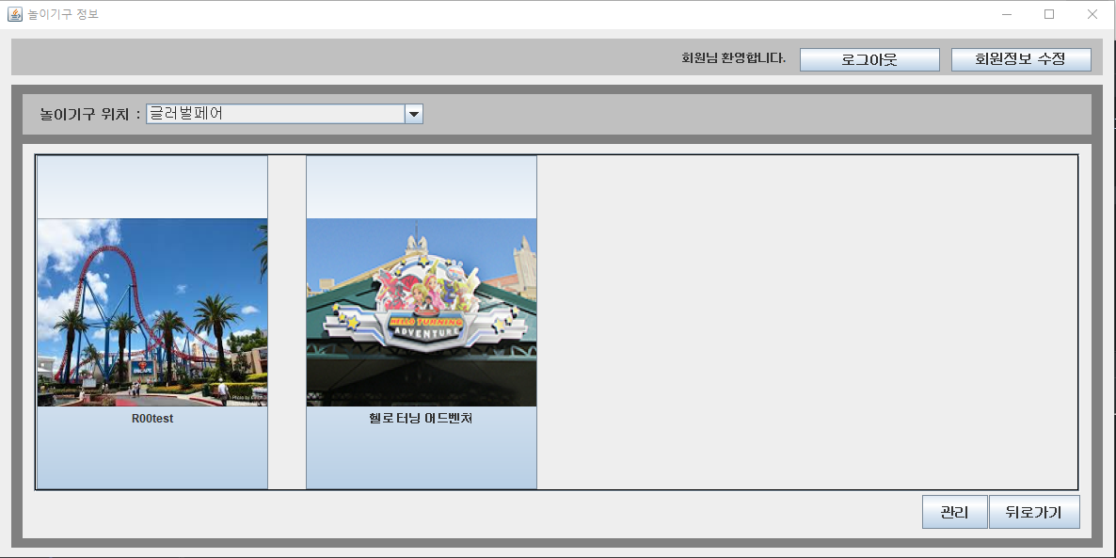
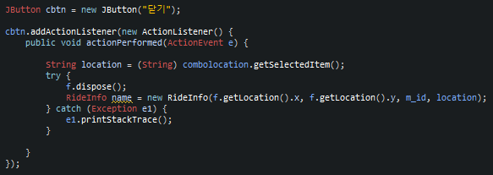
2)기술설명
2-1) 어플리케이션 기능 설명 – 이혜련

Slide 30
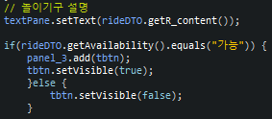
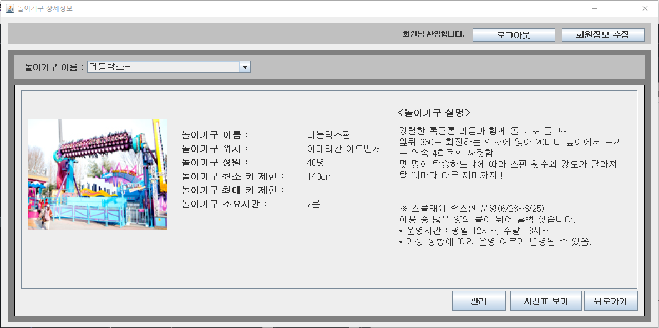
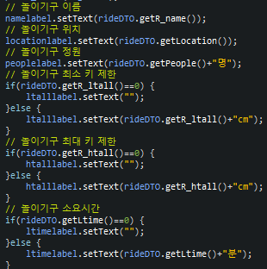
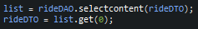
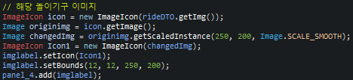
2)기술설명
2-1) 어플리케이션 기능 설명 – 이혜련

Slide 31
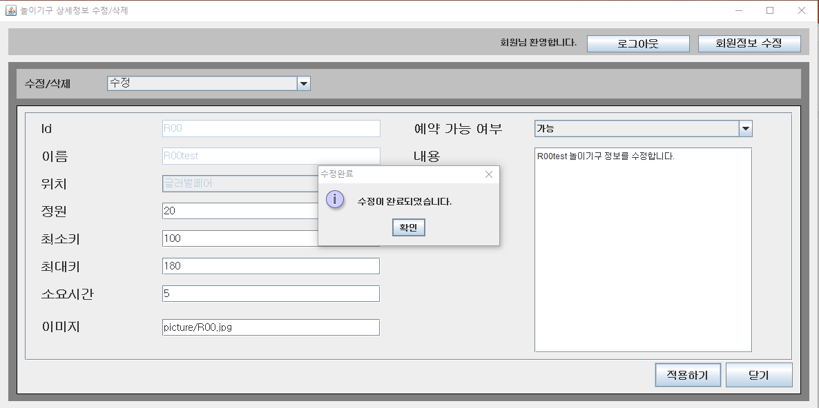
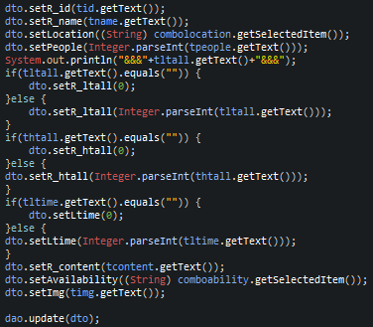
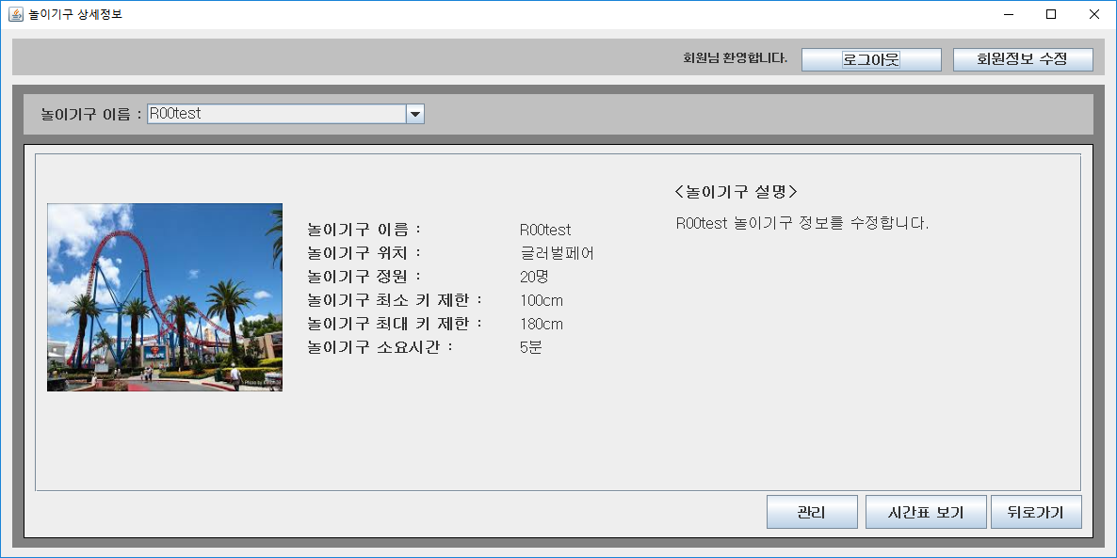
2)기술설명
2-1) 어플리케이션 기능 설명 – 이혜련

Slide 32
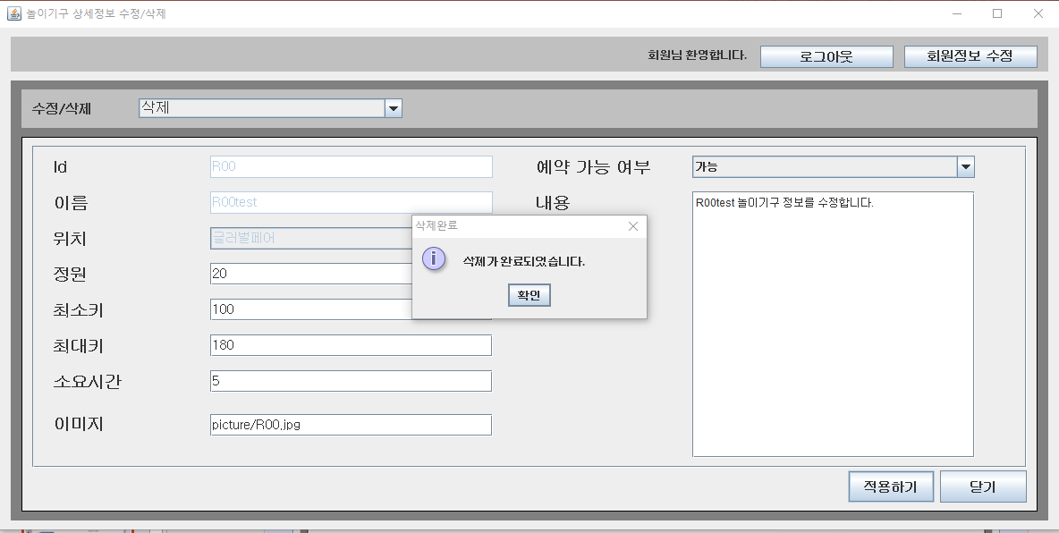
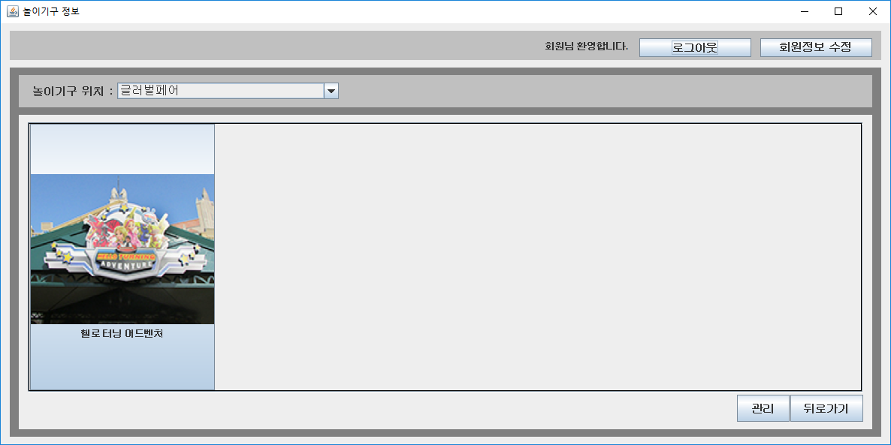
2)기술설명
2-1) 어플리케이션 기능 설명 – 이혜련

Slide 33
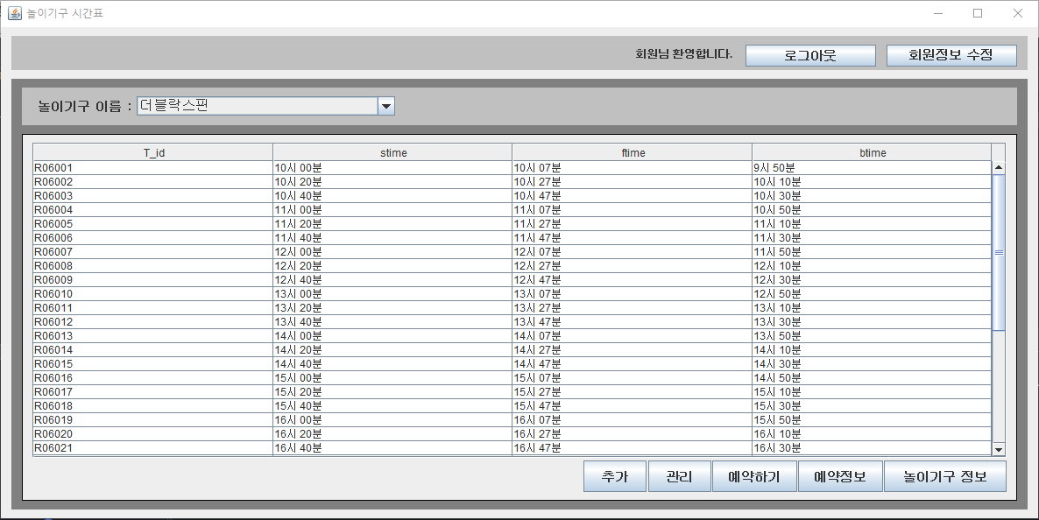
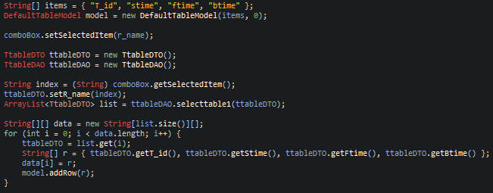
2)기술설명
2-1) 어플리케이션 기능 설명 – 이혜련

Slide 34
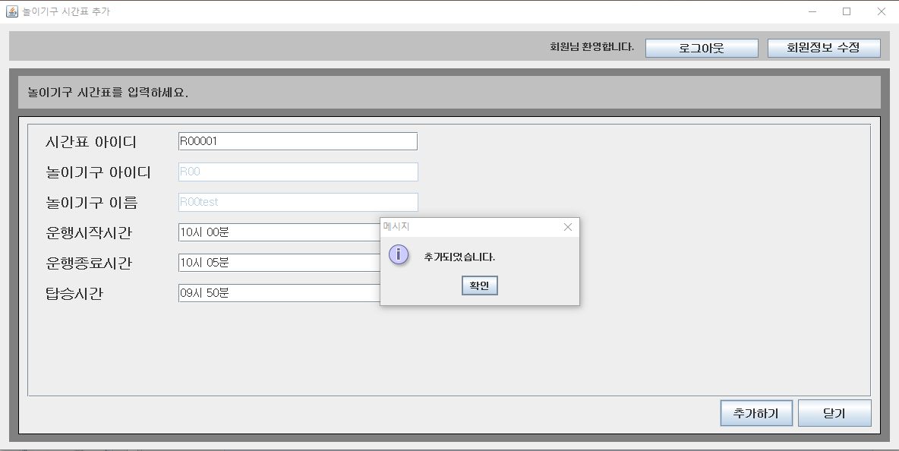
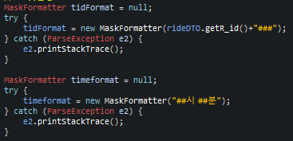
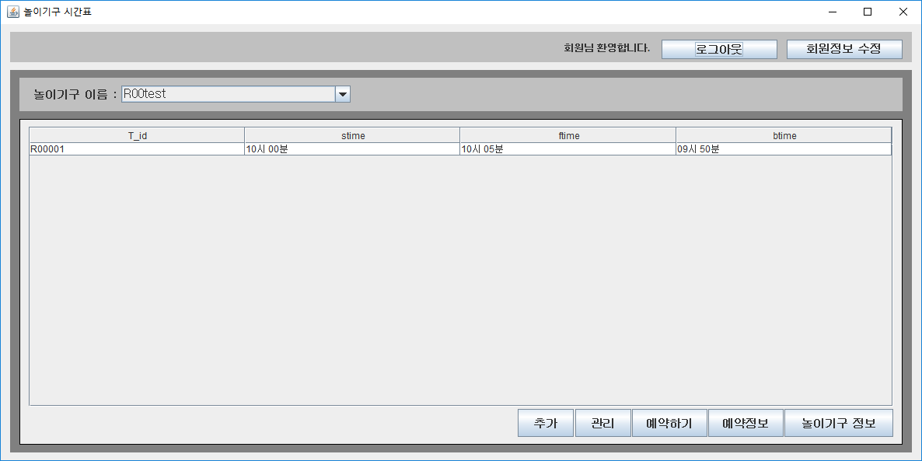
2)기술설명
2-1) 어플리케이션 기능 설명 – 이혜련

Slide 35
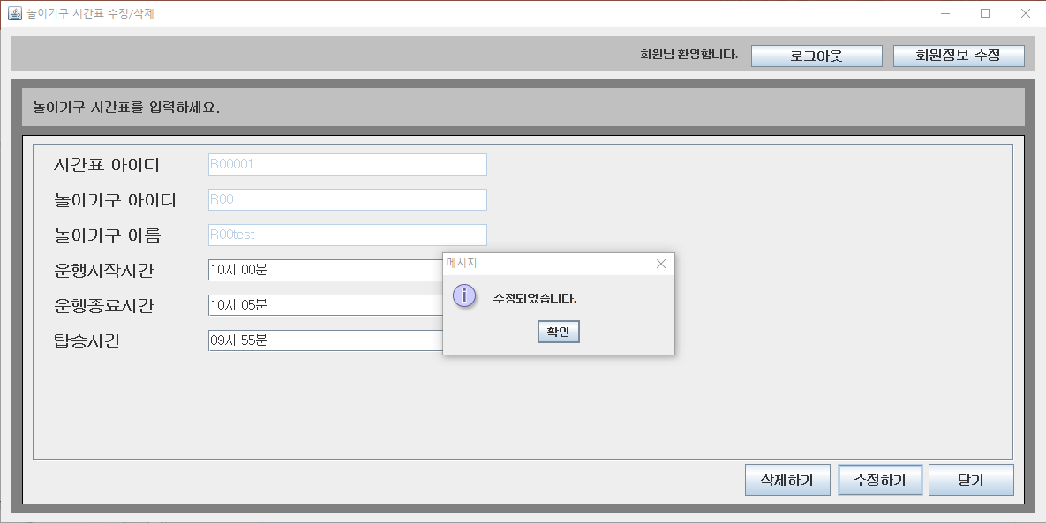

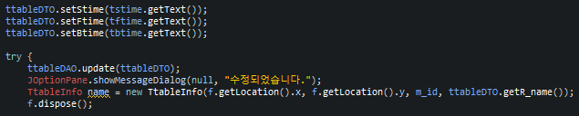
2)기술설명
2-1) 어플리케이션 기능 설명 – 이혜련

Slide 36

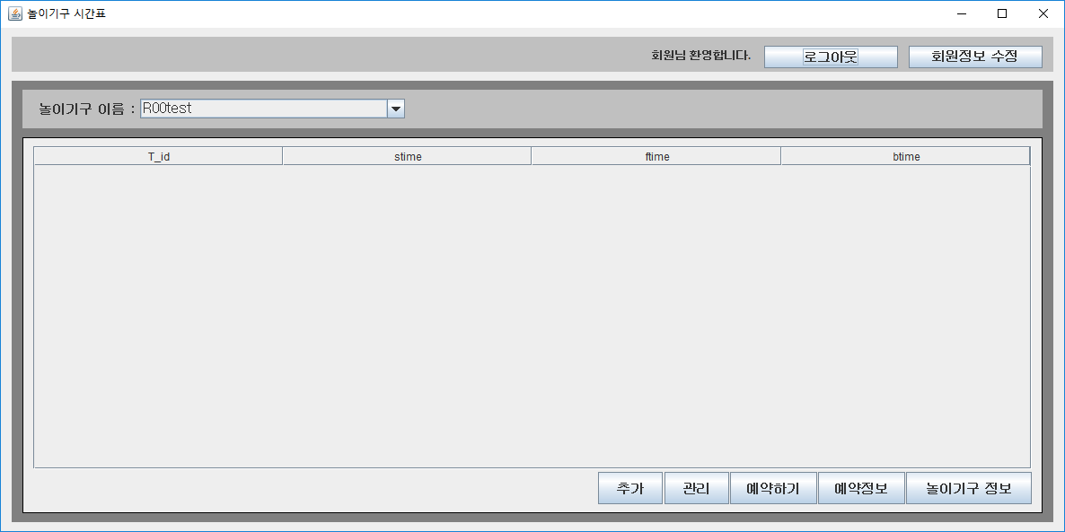
2)기술설명
2-1) 어플리케이션 기능 설명 – 이혜련

Slide 37
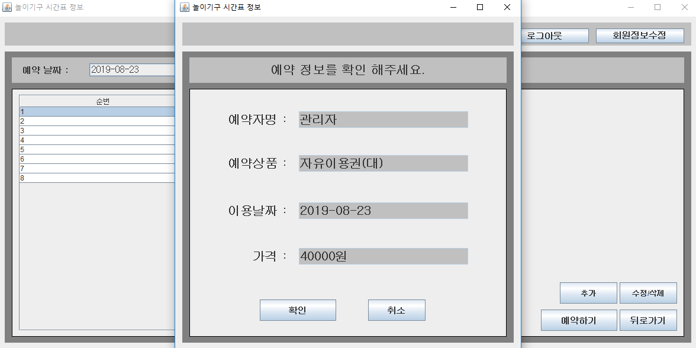
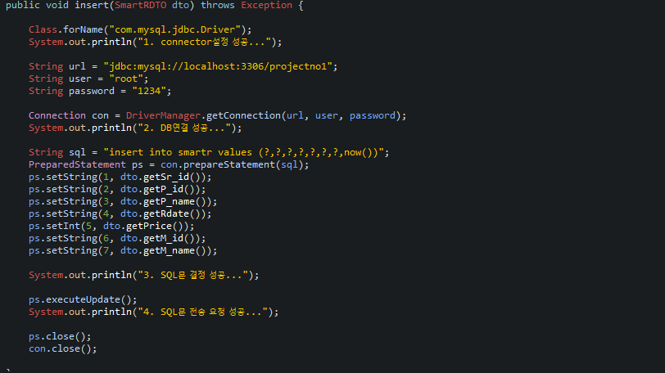
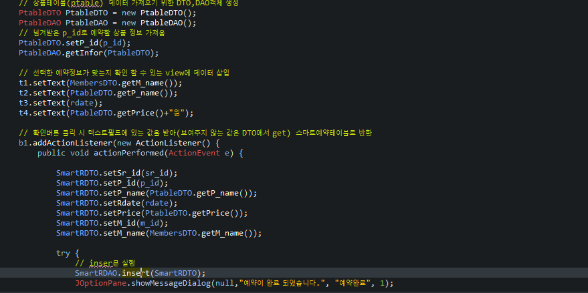
2)기술설명
2-3) CRUD - 정병수
텍스트 필드에서 DTO를 통해 넘겨 받은 값으로 Insert문 실행하여
예약하는 화면

Slide 38
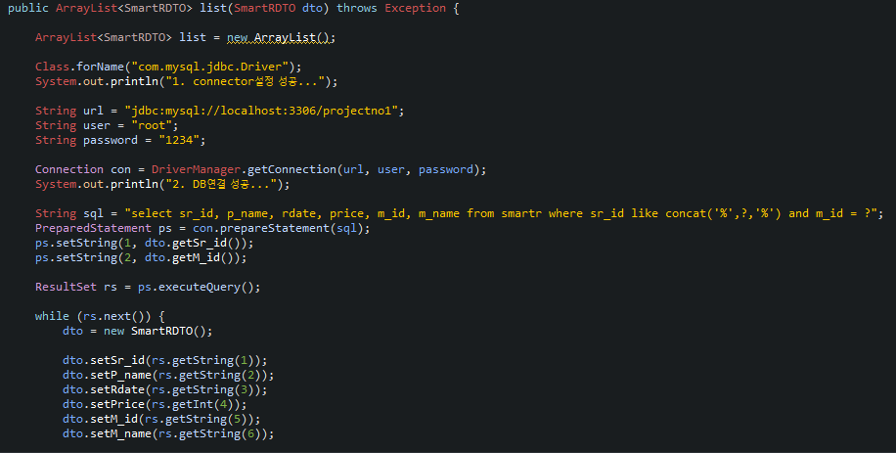
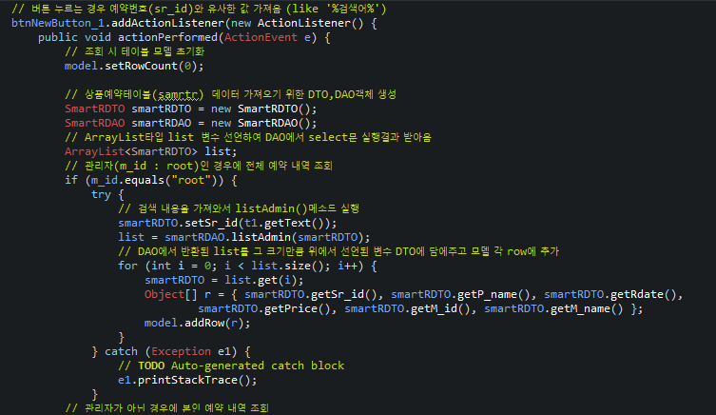
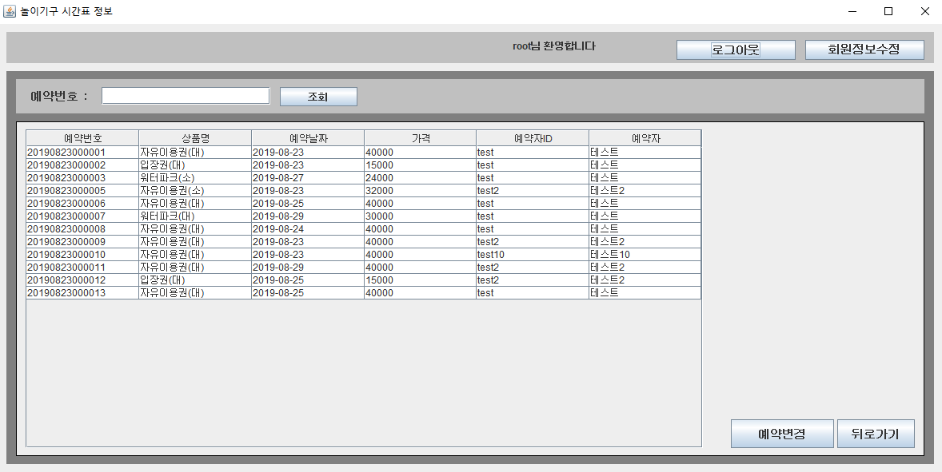
2)기술설명
2-3) CRUD - 정병수
Select문 결과의 각 레코드를 DTO에 넣고 전체를 ArrayList로 받아주어 DefaultTableModel에 Row추가하여 조회결과를 보여주는 화면

Slide 39
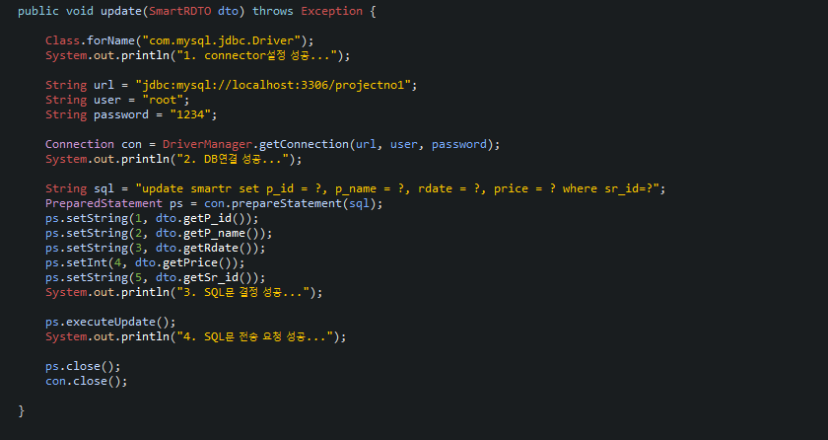
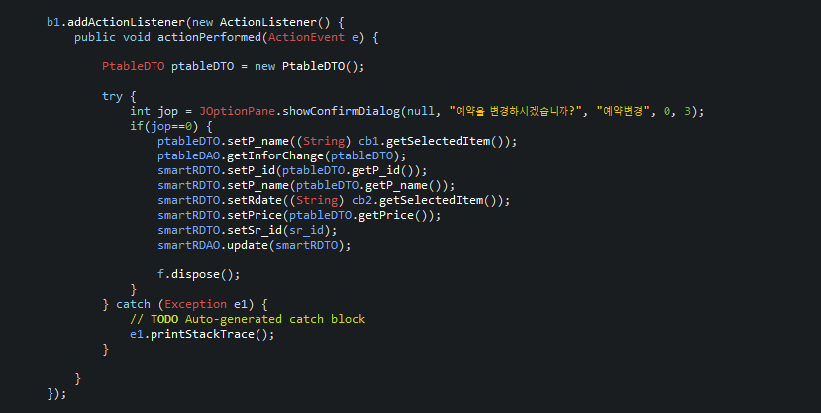
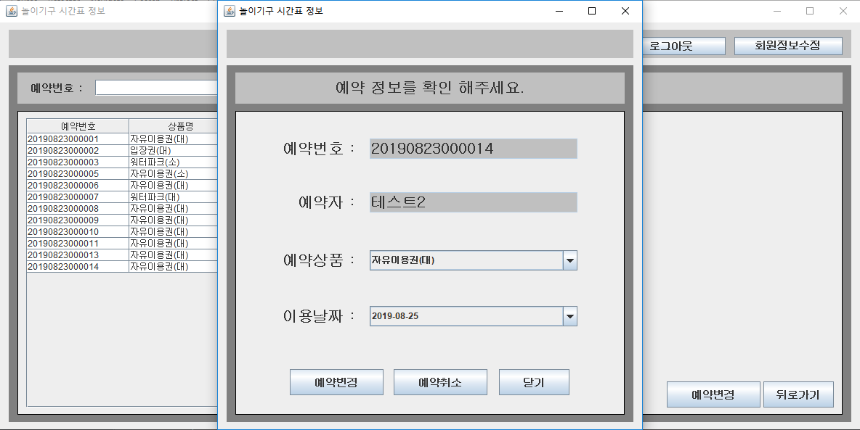
2)기술설명
2-3) CRUD - 정병수
텍스트 필드에 있는 예약정보를 받아 Update문을 실행하여
예약을 변경하는 화면

Slide 40
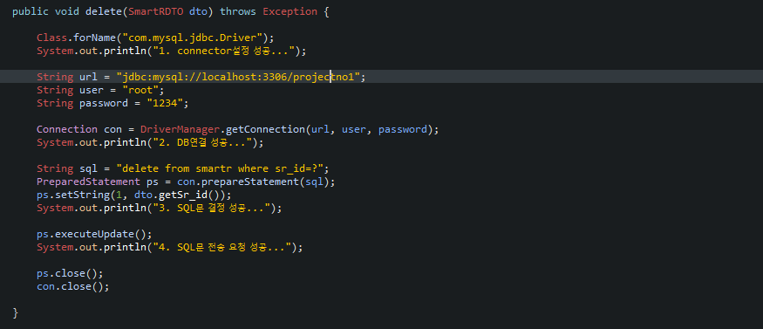
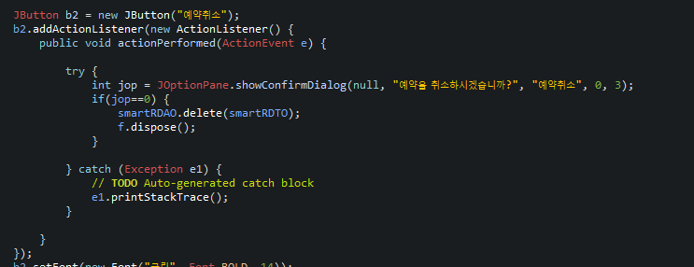
2)기술설명
2-3) CRUD - 정병수
텍스트 필드에 있는 예약번호(키값)를 받아 Delete문을 실행하여
해당 예약 내역을 취소하는 화면

Slide 41



2)기술설명
2-3) 예약번호 알고리즘 - 정병수
DateTimeFomatter로 날짜형식과 순차적으로 증가하는 6자리 format을
조합하여 예약번호 생성. 예약번호 생성 시 최근 예약번호를 불러와
당일 예약이 있으면 +1, 없으면 초기값(1)로 예약번호 생성

Slide 42




2)기술설명
2-3) 팝업 변경 Reflash - 정병수
조회 버튼 클릭 시 Select문 조건을 like로 주어 텍스트 필드가 빈 값일 때
모든 예약 내역 출력. 조회 완료 후 텍스트 필드(검색창) 초기화.
WindowFocusListener매서드로 화면 선택 시 조회 버튼 클릭 되도록 정의

Slide 43






2)기술설명 (게시판)
2-4) 작성,수정,삭제 권한 설명 - 임정통
: 글 작성,수정,삭제 권한
비로그인 상태거나 로그인 상태여도
본인이 아닐 때는 글내용 확인만 가능
BoardConfirm.java
BoardConfirm.java
비로그인 상태이거나 본인이 아닌 사용자는 수정,삭제 버튼을 못보게 하고 본인이거나 관리자(root)일 경우에는 수정,삭제 버튼을 보이게하여 권한을 부여.
글작성 또한 로그인시에만 사용가능
수정, 삭제 버튼이 보이지 않음
로그인(본인 혹은 관리자[root]) 상태일 때는 글 수정, 삭제도 가능
수정, 삭제 버튼이 보임
비로그인 상태일 때는 로그인 메시지가뜨고 확인을 누르면 로그인 페이지로 감
로그인(본인 혹은 관리자[root]) 상태일 때는 글작성 가능
글작성 버튼을 누르면
로그인 메시지가뜸
클릭

Slide 44



2)기술설명 (게시판)
: 글 전체목록 보여주기(select 사용)
2-4) CRUD(select전체) - 임정통
BoardDAO.java
BoardDAO.java
테이블 전체항목을 BoardMain(전체목록화면)에 나타내주기 위해ArrayList타입 SelectAll메소드 생성
BoardMain.java
BoardMain.java
SelectAll메소드를 불러와 2차원 배열 list를 생성하여 model에 나타내고 for반복문을 사용하여 list로 추가했었던 dto의 각 항목값들을 가져오고 record로 계속 추가함

Slide 45



2)기술설명 (게시판)
2-4) CRUD(selectS검색) - 임정통
: 글 검색목록 보여주기(selectS 사용)
BoardDAO.java
클릭
Root로 검색
BoardMain.java
BoardDAO.java
검색된 테이블 항목을 나타내주기 위해 ArrayList타입 SelectS메소드 생성
BoardMain.java
SelectS메소드를 불러와 2차원 배열 list를 생성하여 model에 나타냄

Slide 46





2)기술설명 (게시판)
2-4) CRUD(insert)설명 - 임정통
: 글 작성기능(insert 사용)
BoardDAO.java
클릭
클릭
클릭
BoardWrite.java
BoardDAO.java
테이블의 각 항목들에 값을 입력해주기 위해 insert메소드 생성
BoardWrite.java
컨펌창에서 글작성확인 버튼을 누르면 입력받은 값들을 insert메소드의 dto에 입력

Slide 47




2)기술설명 (게시판)
2-4) CRUD(update제목,내용)-임정통
: 글 수정기능(update 사용)
BoardDAO.java
클릭
클릭
클릭
BoardConfirm.java
BoardDAO.java
테이블 title, content의 값을 수정하기 위해 update메소드 생성
BoardConfirm.java
컨펌창에서 글수정확인 버튼을 누르면 입력받은 값들을 update메소드의 dto에 입력

Slide 48





2)기술설명 (게시판)
2-4) CRUD(update조회수) - 임정통
: 조회수 기능(update 사용)
BoardDAO.java
클릭
BoardConfirm.java
BoardDAO.java
글확인시마다 조회수를 증가 시키기 위해 updateH 메소드 생성
BoardConfirm.java
글을 클릭하여 확인할 때 마다 조회수가 증가 되게 구현.
Dao에서 생성한 updateH메소드를 불러와 index값을 기준으로 hits를 증가시키도록 함

Slide 49





2)기술설명 (게시판)
2-4) CRUD(delete)설명 - 임정통
: 글 삭제기능(delete 사용)
BoardDAO.java
클릭
클릭
클릭
BoardConfirm.java
BoardDAO.java
테이블 레코드를 삭제하기 위해 delete메소드 생성
BoardConfirm.java
컨펌창에서 글삭제 확인 버튼을 누르delete메소드를 사용하여 Board dto의 값들을 삭제

Slide 50

1
소감문 -민희원
처음으로 자바와 SQL을 사용하여 프로젝트를 했는데 여러 가지 부품을 쓰고, 데이터베이스를 설정하고, 협업을 하여 DAO와 DTO를 호출했습니다. 이러한 과정 속에서 기반을 탄탄히 다질 수 있었습니다. 평소 웹사이트를 이용할 때 기본중의 기본이라고 여기던 관리자와 로그인 로그아웃 페이지 뒤에도 보기에는 쉽지만 일련의 알고리즘과 고민이 들어가 있다는 것을 알 수 있었습니다.
프로젝트 일정 중간에 저와 다른 한 분의 해외 스케줄이 있어 조금 걱정되는 부분이 있었습니다. 또한 같은 테이블과 DTO, DAO를 공유하는 부분이 많은데 초기에 설정한 부분이 계속 수정이 이루어지면서 중간 중간 결과를 공유 할 때마다 고칠 것이 많았습니다.
하지만 다들 자기 패키지와 스윙에 책임감을 가지고, 계속 소통을 하여 협업이 원활히 이루어졌습니다. 그랬기에 끝맺음이 잘 된 것 같습니다. 개발 프로젝트를 하면 다같이 어떤 방향으로 나아가야 하고 어떻게 소통해야 하는지 이번 기회를 통해 익힌 것 같습니다.

Slide 51
1
소감문 - 이혜련
처음에는 3주 동안 배운 내용으로 프로젝트를 무사히 끝낼 수 있을까 걱정이 많았습니다.먼저 팀원들과 회의를 통해 하나의 주제를 선정하고 메뉴를 구성하고 의견을 조금씩 조율해가며 각자의 역할을 정했습니다. 그리고 DAO와 DTO를 배우고 나서 조금씩 방향을 잡아갈 수 있었습니다. 하지만 팀원들과의 연결을 위해 맞춰야 할게 많았고 자바를 몰라 표현하지 못하는 어려움이 있었습니다. 팀원들과의 소통을 통해 맞춰나갔고 모르는 부분은 팀원분의 도움과 인터넷 검색을 통해 하나씩 해결할 수 있었습니다.
여행일정으로 시간에 쫓겨 급하게 진행하느라 코드정리와 마무리가 부족했습니다. 하지만 팀원분들이 저의 부족한 부분을 잘 채워주셔서 좋은 결과물을 만들 수 있었고 팀원분들에게 감사하게 생각합니다. 자바 문법 공부를 더 해서 2차 프로젝트에서는 좀 더 완성도가 높은 결과물을 만들 수 있었으면 좋겠습니다.

Slide 52
1
소감문 - 정병수
데이터베이스 스키마 설정하는 부분에서 미흡했습니다. 초기 모형에서는 회원(member)과 놀이기구(ride)가 있으면 예약(rider)데이터를 적재할 수 있을거라 생각했지만, 회차(ttable)테이블을 별도로 생성하지 않으면 놀이기구 테이블에 회차정보가 한번에 다 들어가고 놀이기구id(r_id)를 키값으로 사용할 수 없게 되어 회차ID를 별도로 사용하는 ttable을 만들어야만 했습니다.
또 다른 메뉴지만 같은 테이블과 DTO, DAO를 공유하는 팀원과 구체적인 부분을 정의하고 시작하지 않아 중간 결과를 공유 할 때마다 수정사항이 많이 발생했습니다.
소규모 프로젝트기 때문에 직접 수정하는 작업이 가능했지만, 대규모 프로젝트의 경우 이런 문제가 발생할 경우 심하게는 어플리케이션 구동에 영향을 미칠 것 같다는 생각을 했습니다.
이 경험을 통해 부족한 부분이 무엇인지 알게 되고, 보완할 수 있는 계기를 얻게 되어 기쁩니다.

Slide 53
1
소감문 - 임정통
첫 번째 프로젝트를 진행하게 되면서 그동안 배운 내용 들을 토대로 실제로 무엇인가를 구현해 본다는 사실에 약간의 두려움과 설렘이 있었습니다.
일단 코딩을 시작하고 보니 배운 내용 들을 팀원들과 구상했던 대로의 swing으로 만드는 것이 막막했습니다. 처음에는 제가 맡은 부분을 확실히 하고 다른 팀원들과 조율을 해야겠다고 생각했지만 막상 제가 맡은 부분을 코딩하는 것조차 여러 번 막히게 되어 많은 고민이 있었습니다. 그때 팀원들이 많은 도움을 주었고 같이 상의하며 하나씩 하나씩 문제를 해결해 나갔습니다. 비록 최종결과물에서 제가 맡은 부분이 처음 구상한 것에 비해 기능이 두 개 정도는 빠지게 되었지만 필수적인 기능들은 구현해낸 것 같아서 다행스러웠던 것 같습니다.
1차 프로젝트를 진행하면서 CRUD와 DAO, DTO에 대한 개념과 활용법을 적용해 볼 수 있었다는 점이 좋았고 구상한 결과물을 만들기 위해 수업에서 배우지 않은 것들을 찾아서 활용하는 것에 많은 어려움이 있었습니다. 또한 팀원들이 각자 맡은 부분을 취합하여 그것을 하나의 프로젝트로 만드는 것이 코딩부분에서나 출력화면에서나 쉽지 않다는 것을 보고 느꼈던 것 같습니다.
이번 프로젝트에서는 CRUD의 기능을 구현하는 것에 초점을 맞췄고 그것들을 결과물로 만들어낸 것에 보람을 느꼈습니다.
이것 또한 팀원들의 도움이 있었기에 가능했다고 생각하고 정말 감사하게 생각합니다.

Slide 54


